Slide 1
Об’єктно-орієнтоване програмування
На основі мови С++ та фреймворку Qt
Лекція 3
Всі матеріали курсу доступні за посиланням:
https://github.com/a-vodka/oop_qt

Slide 2
двохзв'язний список
Багато проблем при роботі з однозв'язного списком викликані тим, що в них неможливо перейти до попереднього елемента. Виникає природна ідея - зберігати в пам'яті посиланняне тільки на наступний, але і на попередній елемент списку. Для доступу до спискувикористовується не одна змінна-вказівник, а дві - посилання на «голову» списку (Head) І на «хвіст» - останній елемент (Tail).

Slide 3
двохзв'язний список
Загальний принцип організації двохзв'язной списку

Slide 4
двохзв'язаний список
Наявність двох посилань замість однієї надає кілька переваг. Найбільш важливе з них полягає в тому, що переміщення по списку можливо в обох напрямках. Це спрощує роботу зі списком, зокрема, вставку і видалення. Крім цього, користувач може переглядати список в будь-якому напрямку.
Ще одна перевага має значення тільки при деяких збоях. Оскільки весь список можна пройти не лише за прямими, але і по зворотним посиланням, то в разі, якщо якась із посилань стане невірною, цілісність списку можна відновити за іншим посиланням.

Slide 5
двохзв'язний список
Кожен вузол містить (крім корисних даних) також посилання на наступний за ним вузол (поле next) і попередній (поле prev). Поле next у останнього елемента і поле prev у першого містять NULL. Вузол оголошується так:
struct Node {
int data; // область даних
Node * next, *prev;
// посилання на сусідні вузли
};

Slide 6
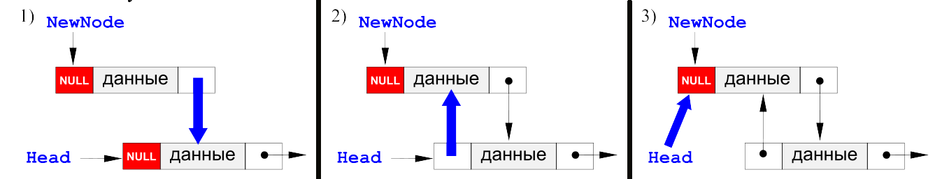
Додавання вузла в початок списку
при додаванні нового вузла NewNode в початок списку необхідно
1) встановити посилання next вузла NewNode на голову існуючого списку і його посилання prev в NULL;
2) встановити посилання prev колишнього першого вузла (якщо він існував) на NewNode;
3) встановити голову списку на новий вузол;
4) якщо в списку не було жодного елемента, хвіст списку також встановлюється на новий вузол.

Slide 7
Додавання вузла в початок списку
void AddFirst(Node* NewNode)
{
NewNode-> Next = Head;
NewNode->prev = NULL;
if (Head) Head->prev = NewNode;
Head = NewNode;
if (! Tail) Tail = Head;
// цей елемент - перший
}

Slide 8
Додавання вузла в кінець списку
завдяки симетрії додавання нового вузла NewNode в кінець списку проходить цілковито аналогічно, в процедурі слід всюди замінити Head на Tail і навпаки, а також поміняти prev і next.

Slide 9
Додавання вузла в довільне місце списку
1) встановити посилання нового вузла на наступний за даними (next) і попередній йому (prev);
2) встановити посилання сусідніх вузлів так, щоб включити NewNode в список.

Slide 10
Пошук вузла в списку
прохід по двусвязного списку може виконуватися в двох напрямках - від голови до хвоста (Як для однозв'язного) або від хвоста до голови.
Для руху по списку часто наспіл наступна конструкція
Node * temp = Head;
while (Temp! = NULL)
{
// Тут виконуються будь-які дії з
// поточним (temp) елементом списку
temp = temp-> next; //Крок вперед за списком
}

Slide 11
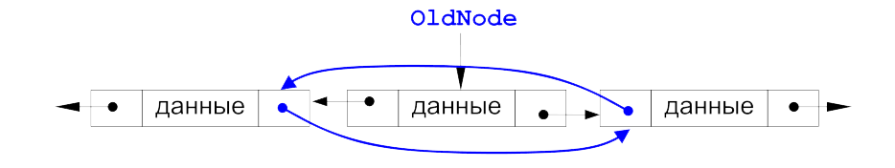
Видалення вузла
Ця процедура також вимагає посилання на голову і хвіст списку, оскільки вони можуть змінитися при видаленні крайньої елемента списку. На першому етапі встановлюютьсяпосилання сусідніх вузлів (якщо вони є) так, як якщо б видаляється вузла не було б. потім вузолвидаляється і пам'ять, яку він займає, звільняється. Ці етапи показані на малюнку внизу.окремо перевіряється, чи не є видаляється вузол першим або останнім вузлом списку.

Slide 12
видалення вузла
void Delete (Node* OldNode)
{
if (Head == OldNode)
{ Head = OldNode-> next; //видаляємо перший елемент
if (Head)
Head->prev = NULL;
else Tail = NULL; //видалили єдиний елемент
}
else
{ OldNode->prev-> next = OldNode-> next;
if ( OldNode-> next)
OldNode-> Next->prev = OldNode->prev;
else Tail = NULL; //видалили останній елемент
}
delete OldNode;
}

Slide 13
Циклічні списки
Іноді список (однозв'язний або двусвязний) замикають в кільце, тобто покажчик next останнього елемента вказує на перший елемент, і (для двусвязного списків) покажчик prev першого елемента вказує на останній. У таких списках поняття «хвоста» списку немає сенсу, Для роботи з ним треба використовувати покажчик на «голову», причому «головою» можна вважати будь-який елемент.

Slide 14
бінарні дерева
Бінарне (двійкове) дерево (binary tree) - це впорядковане дерево, кожна вершина якого має не більше двох піддерев, причому для кожного вузла виконується правило: в лівому піддереві містяться тільки ключі, що мають значення, менші, ніж значення даного вузла, а в правому піддереві містяться тільки ключі, що мають значення, великі , ніж значення даного вузла.
Бінарне дерево є рекурсивної структурою, оскільки кожне його поддерево саме є бінарним деревом і, отже, кожен його вузол в свою чергу є коренем дерева.

Slide 15
бінарне дерево

Slide 16
Основні поняття
предком для вузла x називається вузол дерева, з якого існує шлях в вузол x.
нащадком вузла x називається вузол дерева, в який існує шлях (по стрілках) з вузла x.
батьком для вузла x називається вузол дерева, з якого існує безпосередня дуга в вузол x.
сином вузла x називається вузол дерева, в який існує безпосередня дуга з вузла x.
рівнем вузла x називається довжина шляху (кількість дуг) від кореня до даного вузла. Вважається що корінь знаходиться на рівні 0.
листом дерева називається вузол, який не має нащадків.
внутрішньої вершиною називається вузол, що має нащадків.
висотою дерева називається максимальний рівень листа дерева.
впорядкованим деревом називається дерево, все вершини якого впорядковані (то тобто має значення послідовність перерахування нащадків кожного вузла).

Slide 17
опис вершини
Вершина дерева, як і вузол будь-динамічної структури, має дві групи даних:
корисну інформацію і посилання на вузли, пов'язані з ним. Для двійкового дерева такихпосилань буде дві - посилання на лівого і правого нащадка. В результаті отримуємо структуру, Що описує вершину (припускаючи, що корисними даними для кожної вершини є одне ціле число):
struct Node
{
int data;
Node * left, * right;
};

Slide 18
обхід дерева
однією з необхідних операцій при роботі з деревами є обхід дерева, під час якого треба відвідати кожен вузол по одному разу і (можливо) вивести інформацію, міститься в вершинах.
Нехай в результаті обходу треба надрукувати значення поля даних усіх вершин в певному порядку. Існують три варіанти обходу:
1) КЛП (корінь - ліве - праве): спочатку відвідується корінь (виводиться інформація про нього), Потім ліве піддерево, а потім - праве;
2) ЛКП (ліве - корінь - праве): спочатку відвідується ліве піддерево, потім корінь, а потім - праве;
3) ЛПК (ліве - праве - корінь): спочатку відвідується ліве піддерево, потім праве, а потім - корінь.
Для прикладу нижче дана рекурсивна процедура перегляду дерева в порядку ЛКП. Зверніть увагу, що оскільки дерево є рекурсивної структурою даних, при роботі з ним природно широко застосовувати рекурсію.

Slide 19
обхід дерева
void PrintLKP(Node* Tree)
{
if (! Tree) return;
// порожнє дерево - закінчення рекурсії
PrintLKP(Tree-> left);
// обхід лівого поддерева
printf( "% D", Tree-> key);
// висновок інформації про корінь
PrintLKP(Tree-> right);
// обхід правого поддерева
}

Slide 20
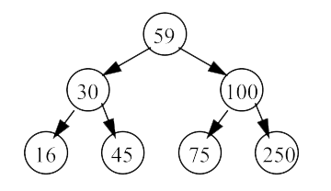
Пошук за допомогою дерева
Дерева дуже зручні для пошуку в них інформації. Однак для швидкого пошукупотрібно попередня підготовка - дерево треба побудувати спеціальним чином.
нехай є масив: [59, 100, 75, 30, 16, 45, 250].
Тепер припустимо, що дані організовані у вигляді дерева, показаного на малюнку. таке дерево (воно називається дерево пошуку) має наступну важливу властивість:
Значення ключів всіх вершин лівого піддерева вершини x менше ключа x, а значення ключів всіх вершин правого піддерева x більше або дорівнює ключу вершини x.
Для пошуку потрібного елемента в такому дереві потрібно не більше 3 порівнянь замість 7 при пошуку в списку або масиві, тобто пошук проходить значно швидше. З ростомкількості елементів ефективність пошуку по дереву зростає.

Slide 21
Алгоритм побудови бінарного дерева
Порівняти ключ чергового елемента масиву з ключем кореня.
якщо ключ нового елемента менше, включити його в ліве піддерево, якщо більше або дорівнює, То в праве.
якщо поточне дерево порожнє, створити нову вершину і включити в дерево.

Slide 22
Реалізація алгоритму
void AddElem(Elem** node, Elem *data)
{
// Якщо лист - додаємо елемент
if(*node == NULL)
*node = data;
else
{
// В яку гілку?
if ((*node) ->data > data->data)
AddElem(& ((*node) ->left), data);
else
AddElem(& ((*node) ->right), data);
}
}

Slide 23
Сортування за допомогою дерева пошуку
якщо дерево пошуку побудовано, дуже просто вивести відсортовані дані. обхід типу ЛКП (ліве піддерево - корінь - праве піддерево) дасть ключі в порядку зростання, А обхід типу ПКЛ (праве піддерево - корінь - ліве піддерево) - в порядку убування.
Максимум - це самий правий лист, мінімум - самий лівий.

Slide 24
Двійкові дерева пошуку
Пошук в масиві (N елементів):
59
98
76
125
30
45
16
При кожному порівнянні відкидається 1 елемент.
Число порівнянь - N.
Пошук по дереву (N елементів):
59
При кожному порівнянні відкидається половина решти елементів.
число порівнянь ~ log₂N.
30
98
16
45
76
125
швидкий пошук
потрібно заздалегідь побудувати дерево;
бажано, щоб дерево було мінімальної висоти.

Slide 25
Пошук по дереву
Node * Search (Node * Tree, int x)
{
if (! Tree) return NULL;
if (x == Tree->data)
return Tree;
if (x <Tree->data)
return Search (Tree-> left, x);
else
return Search(Tree-> right, x);
}

Slide 26
Тимчасова складність операцій з бінарним деревом
відмінно | добре | задовільно | погано | жахливо
структура даних | тимчасова складність
 | середня |  |  |  | найгірша
 | доступ | Пошук | вставка | Вилучений. | доступ | Пошук | вставка | Вилучений.
масив (Array) | O (1) | O (n) | O (n) | O (n) | O (1) | O (n) | O (n) | O (n)
стек (Stack) | O (n) | O (n) | O (1) | O (1) | O (n) | O (n) | O (1) | O (1)
черга (Queue) | O (n) | O (n) | O (1) | O (1) | O (n) | O (n) | O (1) | O (1)
пов'язаний перелік (Linked list) | O (n) | O (n) | O (1) | O (1) | O (n) | O (n) | O (1) | O (1)
бінарне дерево (B-tree) | O (log (n)) | O(log (n)) | O(log (n)) | O (log (n)) | O (log (n)) | O (log (n)) | O (log (n)) | O (log (n))

Slide 27
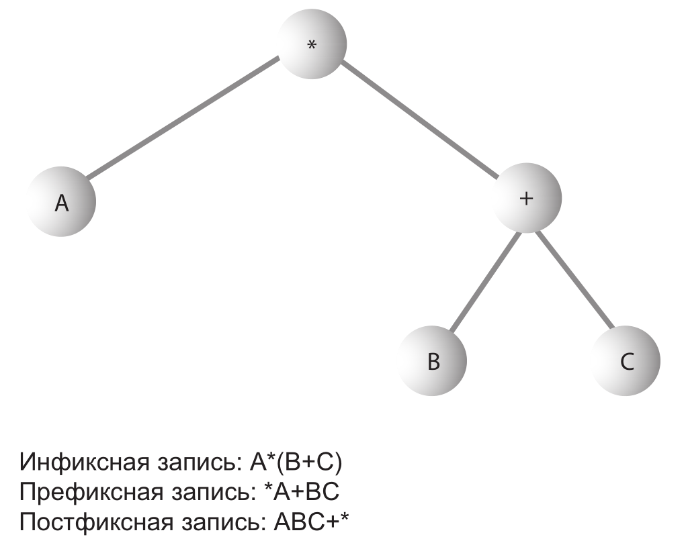
Використання бінарного дерева
Двійкове дерево (але не дерево двійкового пошуку!) Може використовуватися для подання алгебраїчних виразів з бінарними операторами +, -, / і *.
У кореневому вузлі зберігається оператор, а в інших вузлах - ім'я змінної (A, B або C ) Або інший оператор. Кожне поддерево представляє дійснеалгебраїчне вираз.

Slide 28
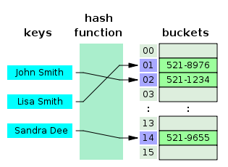
Хеш-таблиці
Хеш-таблиця - це структура даних, що реалізує інтерфейс асоціативного масиву, а саме, вона дозволяє зберігати пари (ключ, значення) і виконувати три операції: операцію додавання нової пари, операцію пошуку і операцію видалення пари по ключу.

Slide 29
Хеш-таблиці
Важлива властивість хеш-таблиць полягає в тому, що, при деяких розумних припущеннях, все три операції (пошук, вставка, видалення елементів) в середньому виконуються за час O (1). Але при цьому не гарантується, що час виконання окремої операціїмало. Це пов'язано з тим, що при досягненні деякого значення коефіцієнта заповнення необхідно здійснювати перебудову індексу хеш-таблиці: збільшити значення розміру масиву і заново додати в порожню хеш-таблицю всі пари.

Slide 30
Тимчасова складність операцій з хеш-таблицею
відмінно | добре | задовільно | погано | жахливо
структура даних | тимчасова складність
 | Середня |  |  |  | найгірша
 | доступ | Пошук | вставка | Вилучений. | доступ | Пошук | вставка | Вилучений.
масив (Array) | O (1) | O (n) | O (n) | O (n) | O (1) | O (n) | O (n) | O (n)
стек (Stack) | O (n) | O (n) | O (1) | O (1) | O (n) | O (n) | O (1) | O (1)
черга (Queue) | O (n) | O (n) | O (1) | O (1) | O (n) | O (n) | O (1) | O (1)
пов'язаний перелік (Linked list) | O (n) | O (n) | O (1) | O (1) | O (n) | O (n) | O (1) | O (1)
бінарне дерево (B-tree) | O (log (n)) | O(log (n)) | O(log (n)) | O (log (n)) | O (log (n)) | O (log (n)) | O (log (n)) | O (log (n))
Хеш-таблиця (Hash table) | - | O (1) | O (1) | O (1) | - | O (n) | O (n) | O (n)

Slide 31
Складність різних алгоритмів для сортування масивів
відмінно | добре | задовільно | погано | жахливо
алгоритм сортування | часова складність (Час виконання) |  |  | просторова складність (додаткова пам'ять)
 | Краща | Середня | найгірша | найгірша
бульбашка (Bubble Sort) | O (n) | O (n²) | O (n²) | O (1)
проста вставка (Insertion Sort) | O (n) | O (n²) | O (n²) | O (1)
метод Шелла (Shell Sort) | O (n) | O ( nlog²(N) ) | O ( nlog²(N) ) | O (1)
злиттям (Mergesort) | O (n log (n)) | O (n log (n)) | O (n log (n)) | O (n)
Швидка (Quicksort) | O (n log (n)) | O (n log (n)) | O (n²) | O (log (n))
????? (де ж ти?) | O (n log (n)) | O (n log (n)) | O (n log (n)) | O (1)

